Slide 1
География. Материки, океаны, народы и страны. 7 класс
Рельеф Африки
Презентация к урокам № 22
Презентацию выполнила
Учитель географии и краеведения
МОУ СОШ № 11 г. Серпухова
Кириллина Н.В.

Slide 2
1.Учебник: стр. 344; § 17 Атлас: стр. 4-5, 24 2. На стр. 344 после плана описания ГП материка следует план описания
План описания рельефа территории
1. Каков общий характер поверхности? Чем его можно объяснить?
2. Как расположены формы рельефа на изучаемой территории?
3. Каковы наибольшая и преобладающие высоты?
4. Выясните, каково происхождение форм рельефа

Slide 3
Сегодня нам предстоит: - выявить основные формы рельефа Африки; - выявить время формирования рельефа Африки; - выявить самые высокие и самые низкие точки материка; - выявить, как формы рельефа связаны с тектоническим строением материка; - узнать, какими полезными ископаемыми богата Африка

Slide 4
Перед началом изучения новой темы нам необходимо вспомнить: - Что такое платформа? - Что такое складчатая область? - Главные формы рельефа? - Какие формы рельефа формируются на платформах? - Какие формы рельефа формируются в складчатых областях? - Виды равнин по высоте; - Виды гор по высоте; - Как определить возраст тектонической структуры по карте «Строение земной коры»?

Slide 5
Общий характер поверхности Африки
Как вы думаете, равнины или горы преобладают в Африке?
Почему в Африке преобладают равнины?
Назовите равнины и горы Африки

Slide 6
Формы рельефа Африки
Формы рельефа | Строение земной коры
Котловина Чад
Котловина Конго
Котловина Калахари
Восточно-Африканское плоскогорье
Атлас
Капские горы
Драконовы горы
Эфиопское нагорье
Древняя платформа
Древняя платформа
Древняя платформа
Древняя платформа, область
байкальской складчатости,
зона разломов
Область кайнозойской
складчатости
Область герцинской
складчатости
Древняя платформа
Древняя платформа,
зона разломов

Slide 7
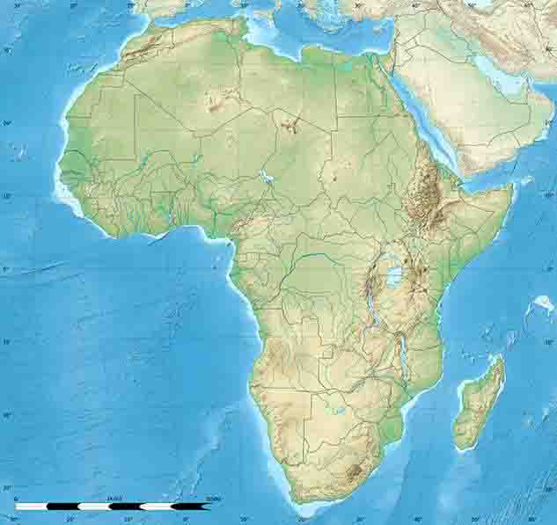
Выявим особенности рельефа Африки
4165
155
4620
5109
5199
500
5895
900
2326
3182

Slide 8
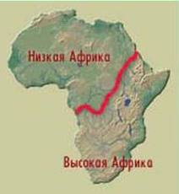
Особенности рельефа Африки
1. Рельеф значительной части Африки
равнинный.
2.Северная, центральная и западная
части материка чем восточная
и южная.
ниже,
3. По преобладающим высотам материк
делят на
Низкую Африку и Высокую Африку
4. Самая высокая точка Африки расположена не в горах, а на
равнине (плоскогорье).
5. В пределах Африки расположен самый большой на суше
разлом,
называемый Великим Африканским разломом.

Slide 9
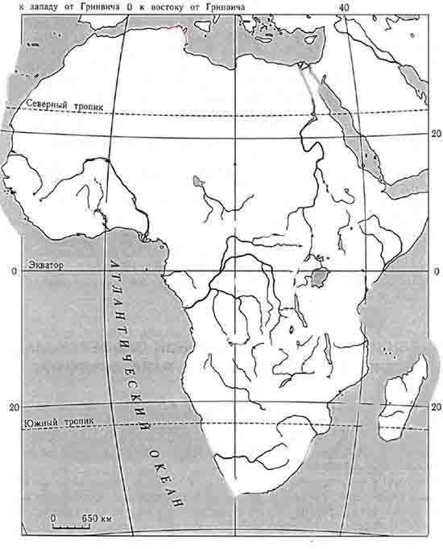
Какими номерами
на карте обозначены:
1
Капские горы
Драконовы горы
2
3
Эфиопское нагорье
Восточно-Африканское
плоскогорье
4
5
Котловина Чад
Котловина Калахари
Котловина Конго
6
Атласские горы
7
8

Slide 10
Домашнее задание
1. § 17 читать; ответить на вопрос 4 стр. 80
2. Заполнить контурную карту, задания 1, 2, 3, 5

Slide 11
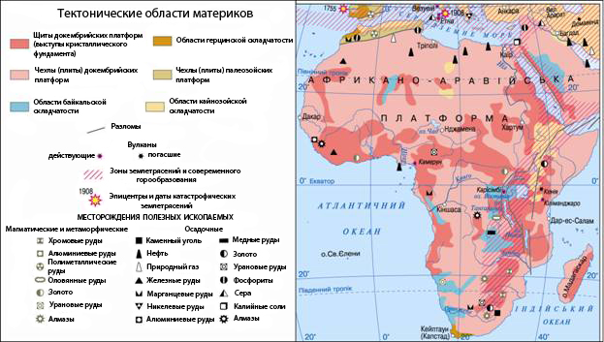
Строение земной коры. Африка

Slide 12
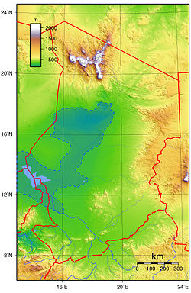
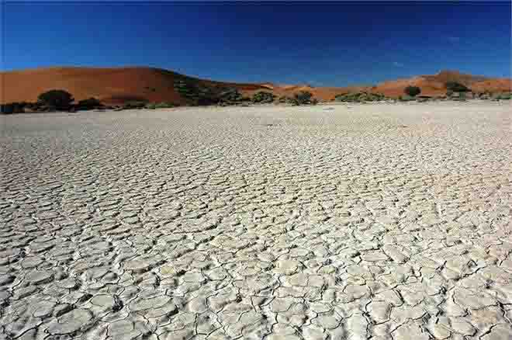
Котловина Чад

Slide 13
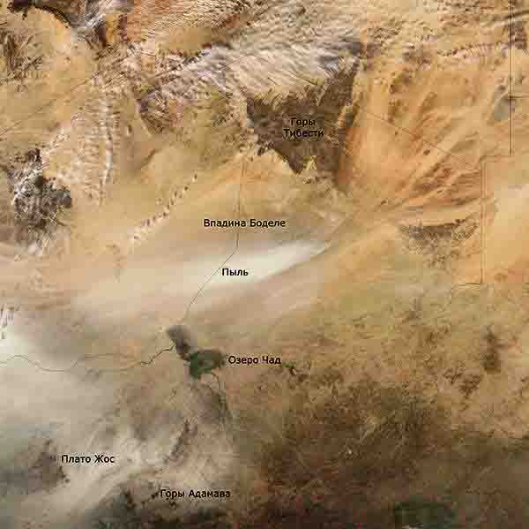
Впадина Боделе - самая низкая точка Чада

Slide 14
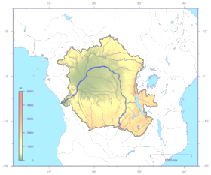
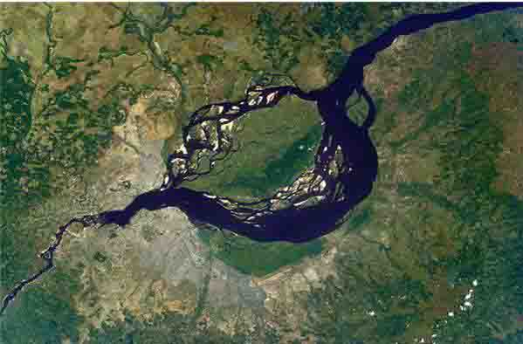
Котловина Конго

Slide 15
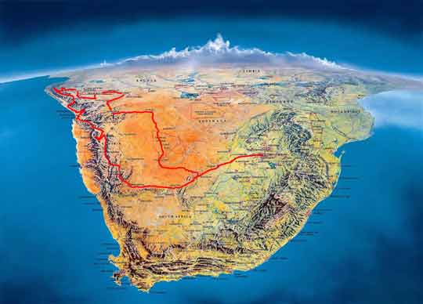
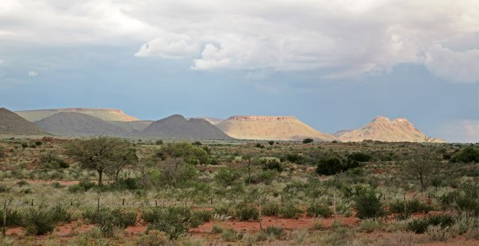
Котловина Калахари

Slide 16
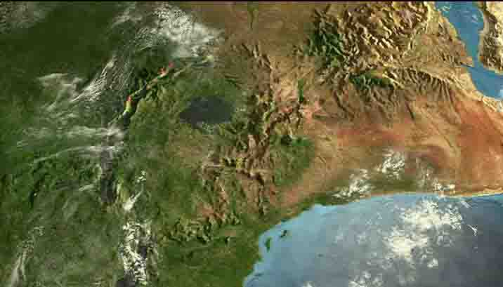
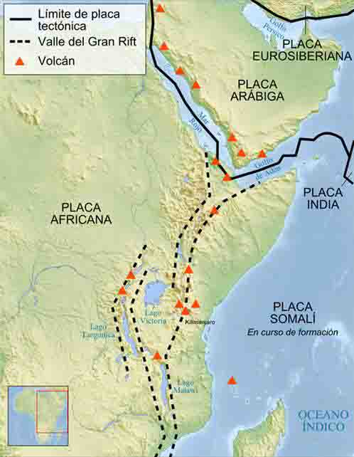
Восточно-Африканское плоскогорье

Slide 17
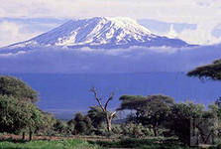
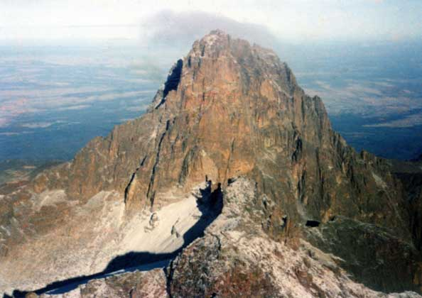
Вулканы Килиманджаро и Кения

Slide 18
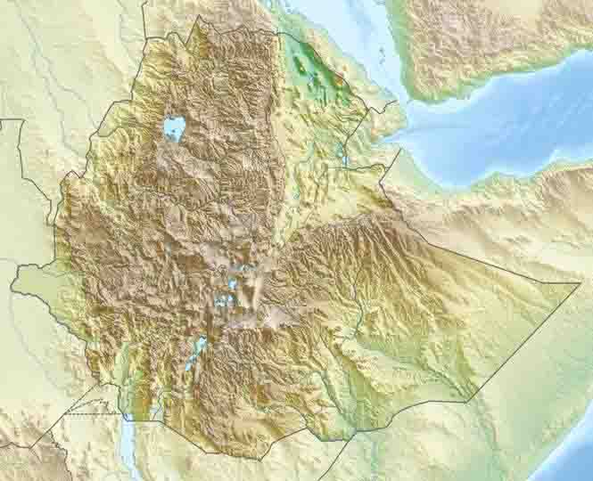
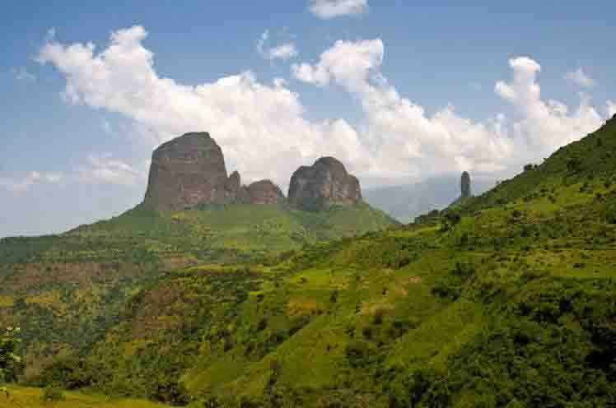
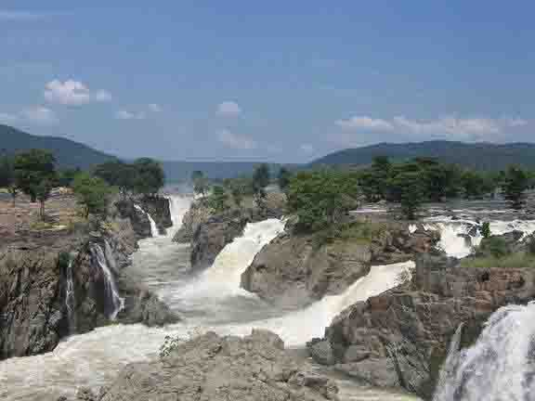
Эфиопское нагорье
Истоки какой реки находятся на
Эфиопском плоскогорье?

Slide 19
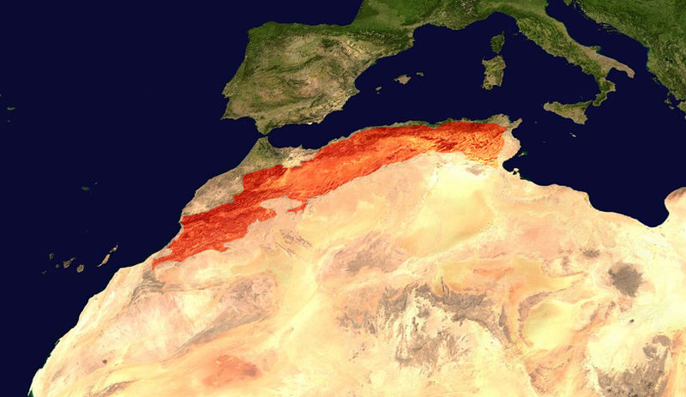
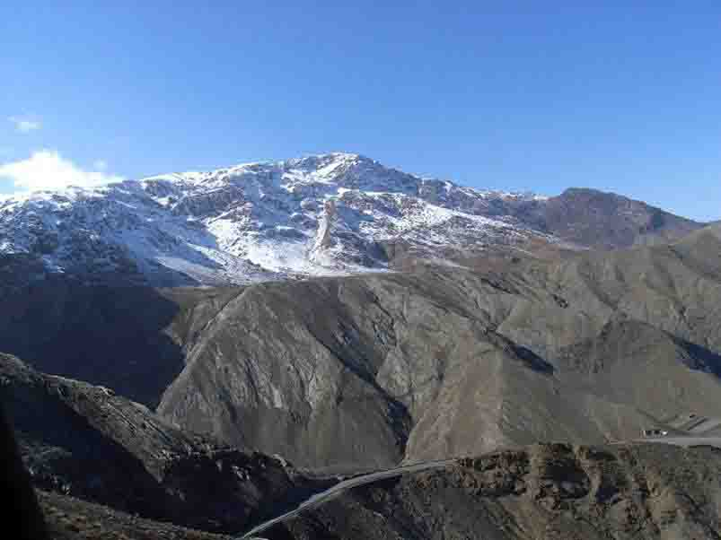
Атлас

Slide 20
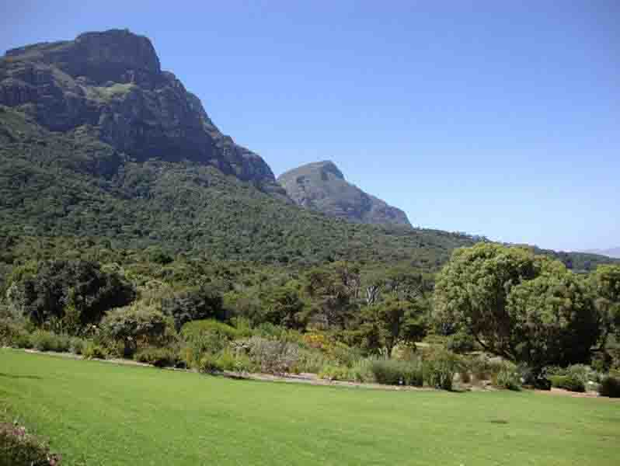
Капские горы

Slide 21
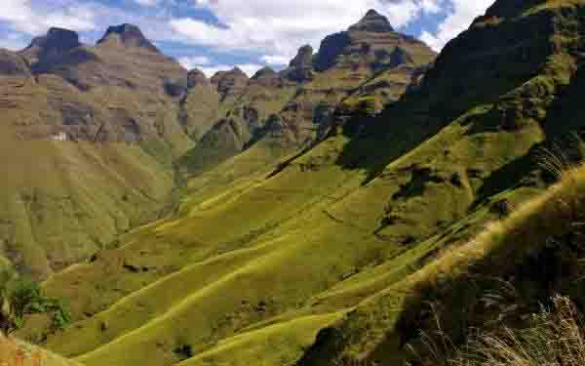
Драконовы горы

Slide 22
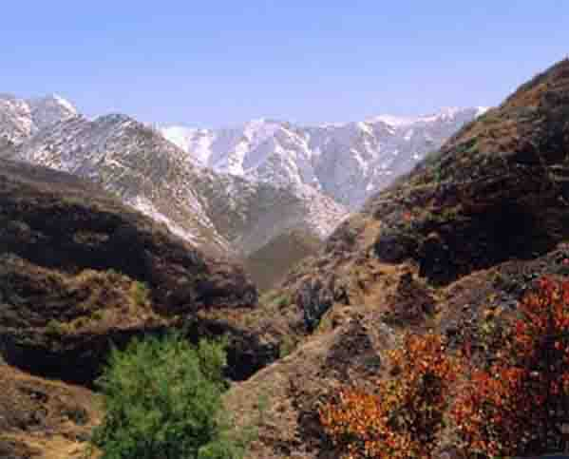
Атлас

Slide 23
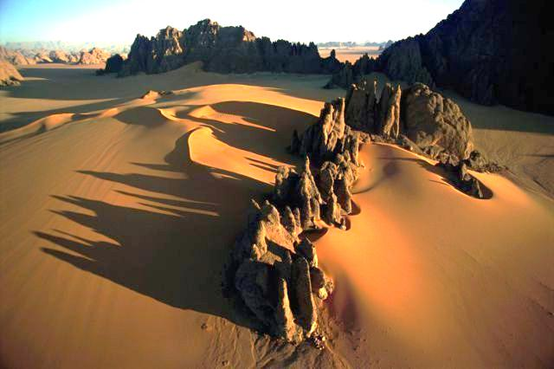
Котловина Чад

Slide 24
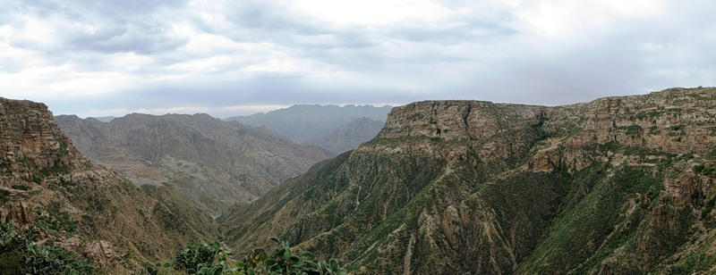
Эфиопское нагорье

Slide 25
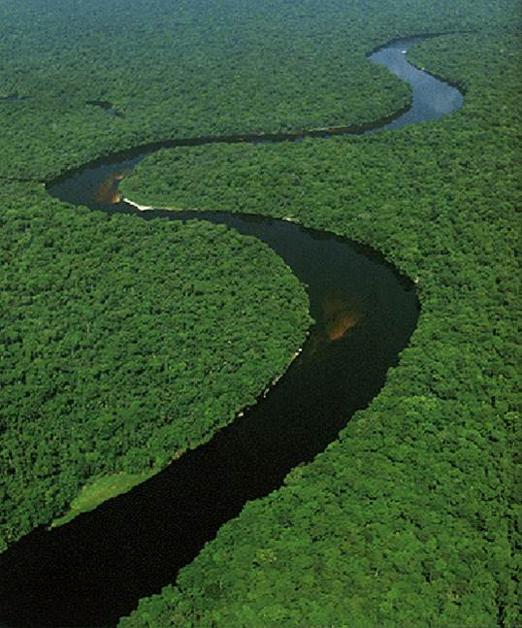
Котловина Конго

Slide 26
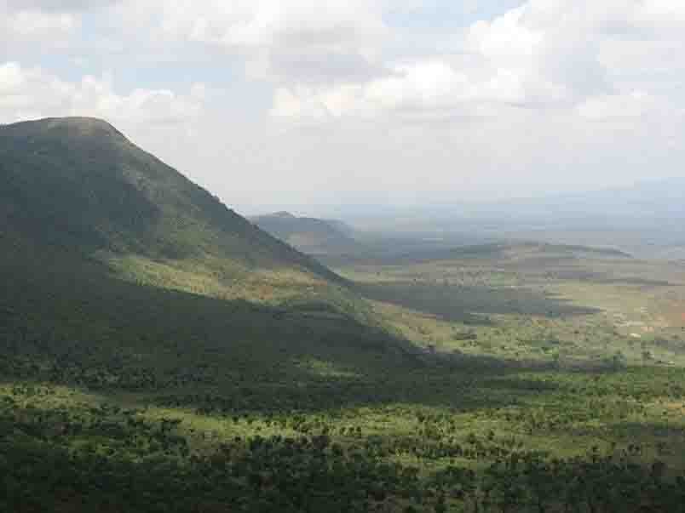
Восточно – Африканское плоскогорье

Slide 27
Котловина Калахари

Slide 28
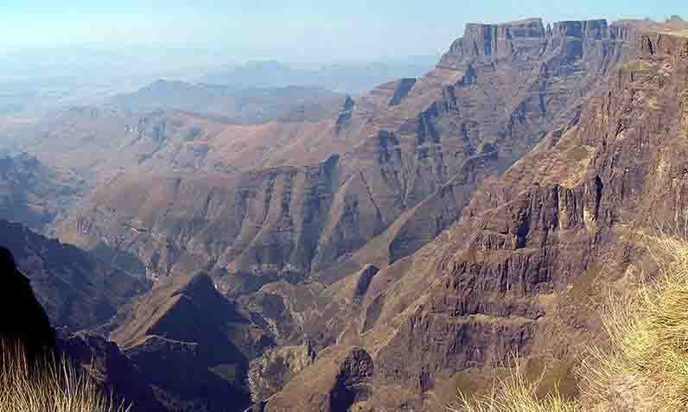
Драконовы горы

Slide 29
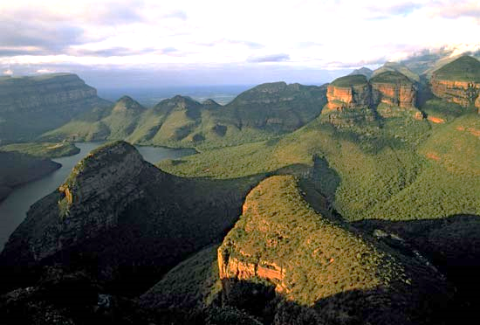
Капские горы

